Slide 1
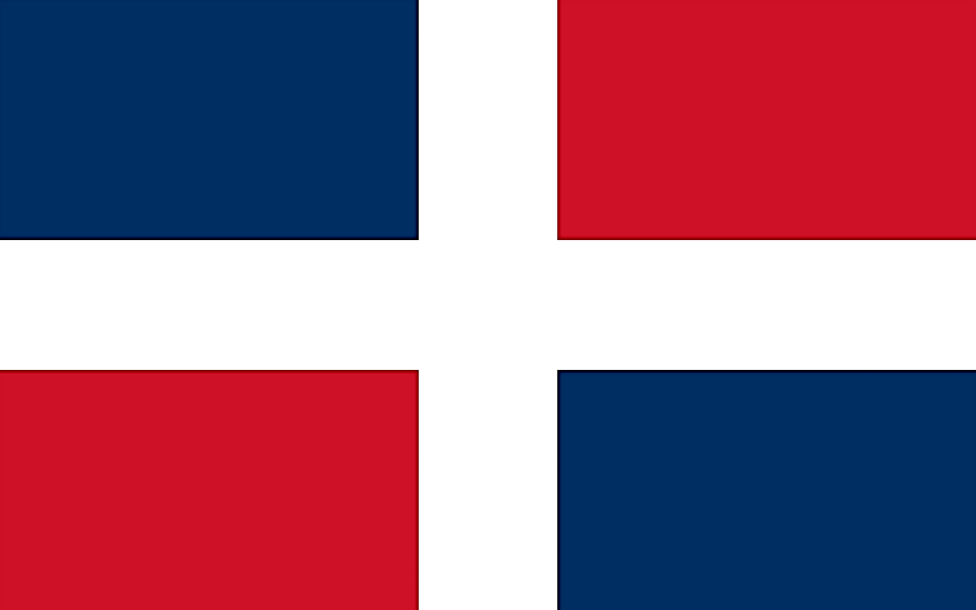
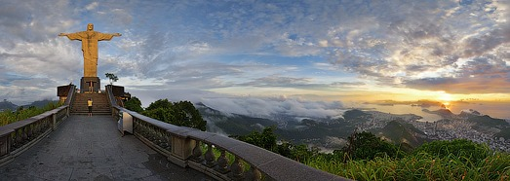

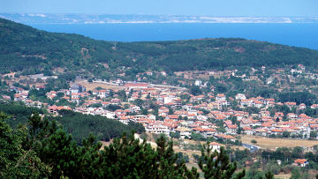
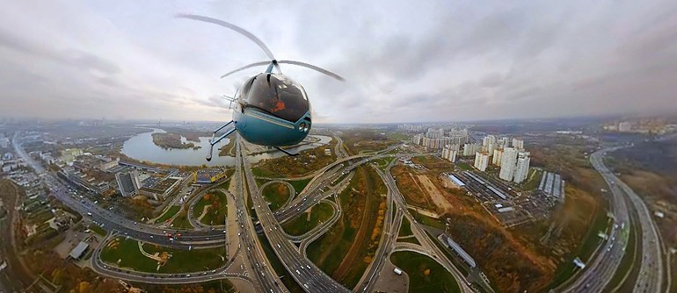
Доминиканская
Республика

Slide 2
ПЛАН
Доминикака
Государственное устройство
Географическое положение
Население
Экономика
Транспорт
Климат
Государственная символика
Видео
Фото
Здравоохранение
Религия
Национальные особенности
Животный и растительный мир

Slide 3
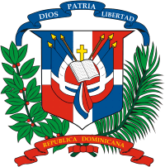
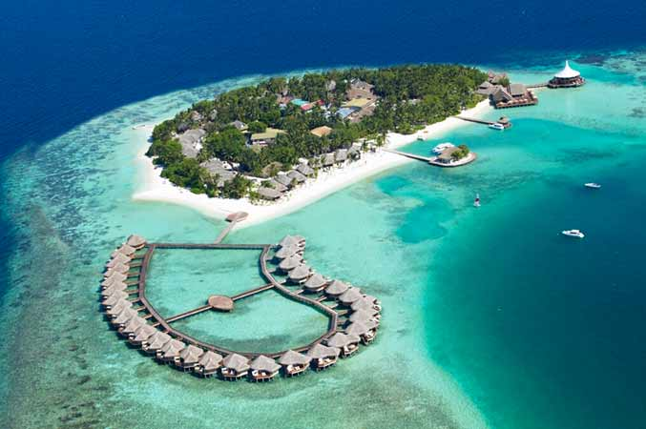
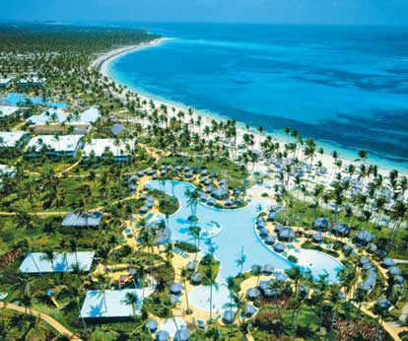
Доминикана
Доминика́нская Респу́блика — государство в восточной части острова Гаити (Карибское море) и на прибрежных островах. Западную половину острова занимает государство Республика Гаити. Остров входит в состав архипелага Больших Антильских островов. Столица — Санто-Доминго.

Slide 4
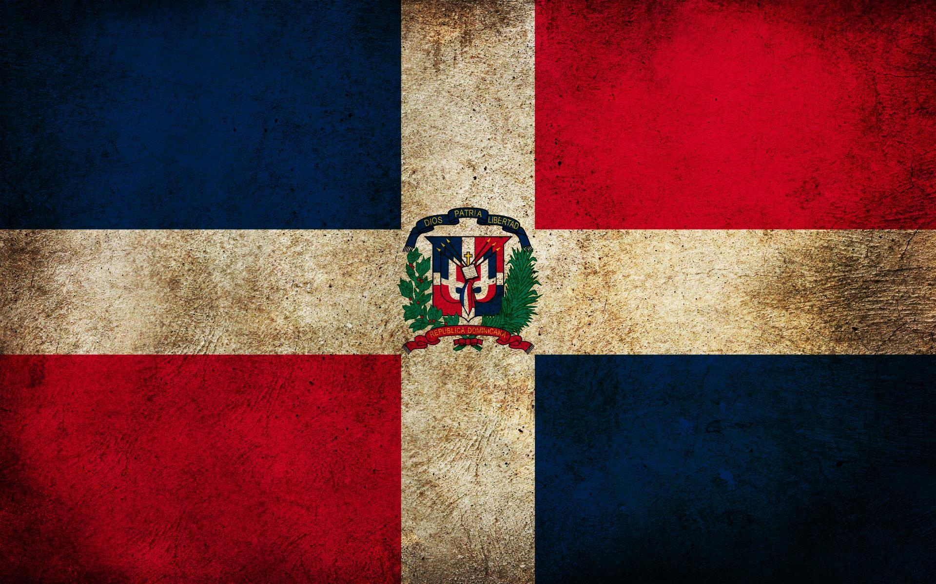
Государственная символика
Флаг Доминиканы
Герб Доминиканы
Гимн Доминиканы

Slide 5
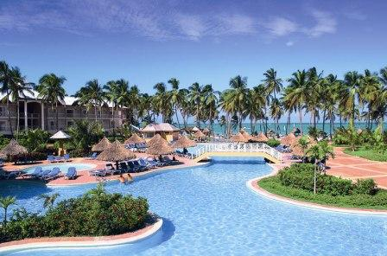
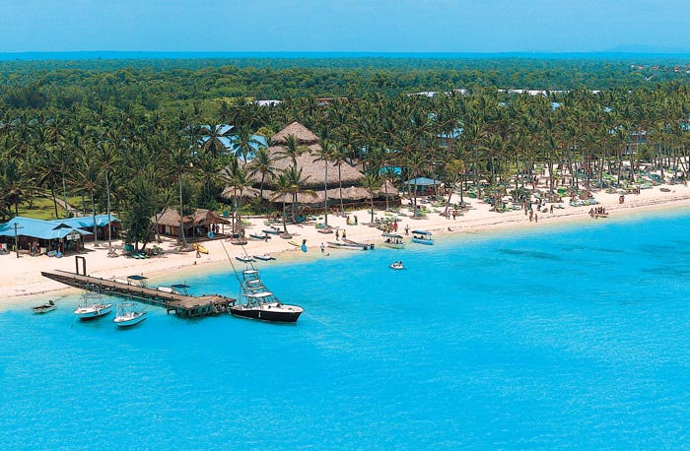
Государственное устройство
Полное наименование государства - Доминиканская Республика. Форма правления - республика. В составе страны - 28 провинций и 1 национальный округ. Столица страны - Санто-Доминго.

Slide 6
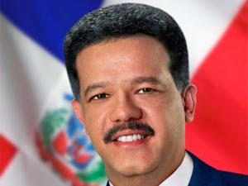
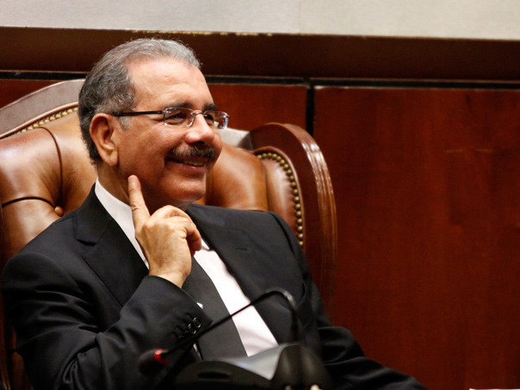
Государственное устройство
Независимым государством Доминиканская Республика стала 27 февраля 1844 года (национальный праздник).
Законодательство базируется на французском гражданском кодексе (континентальная система права).
Исполнительная власть принадлежит президенту, вице-президенту (избираются сроком на 4 года) и Кабинету Министров.

Slide 7
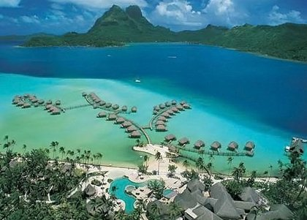
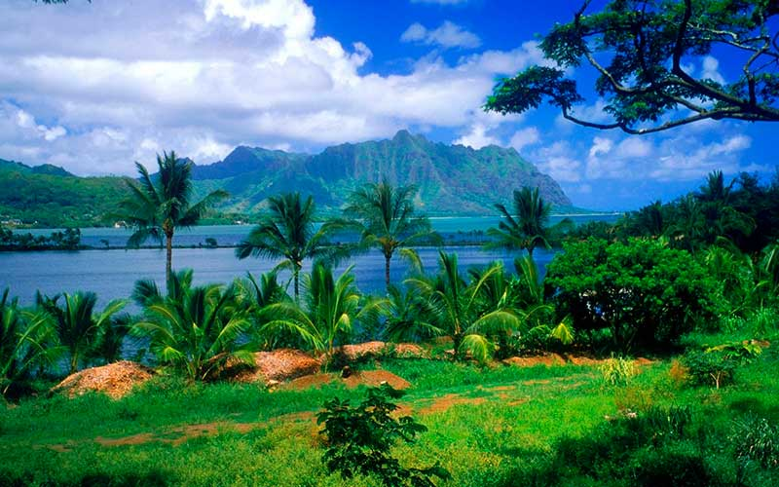
Географическое положение
Доминиканская республика находится в Вест-Индии. Государство занимает две трети острова Гаити и нескольких ближайших небольших островов Карибского моря. Остров Гаити является вторым по величине в архипелаге Антильских островов.
На Западе страна граничит с Гаити. На Севере она омывается водами Атлантического океана, на Юге - Карибского моря, на Востоке - пролива Мона.

Slide 8
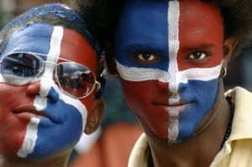
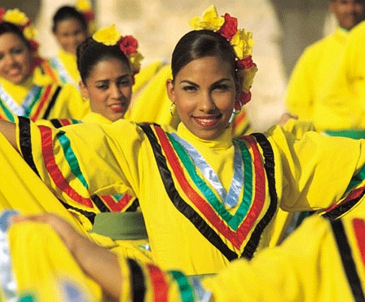
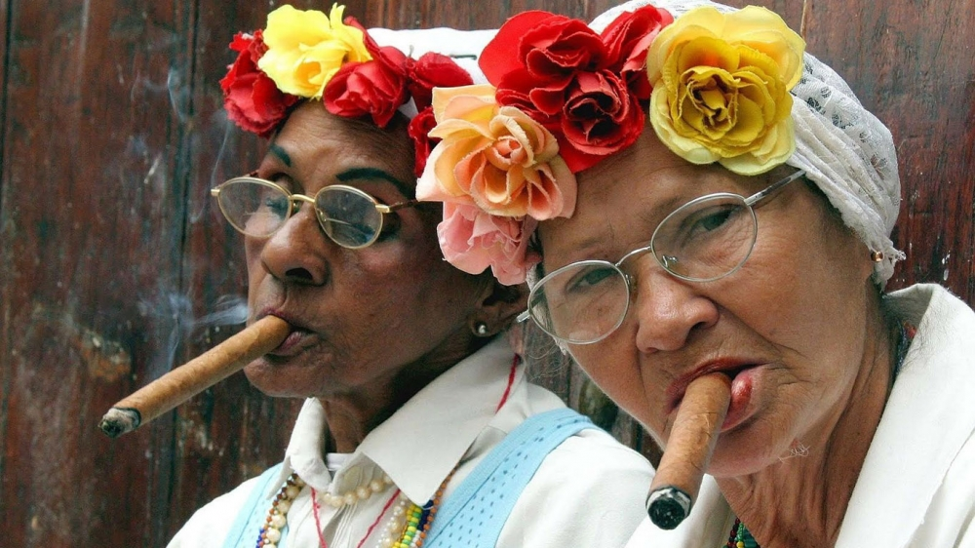
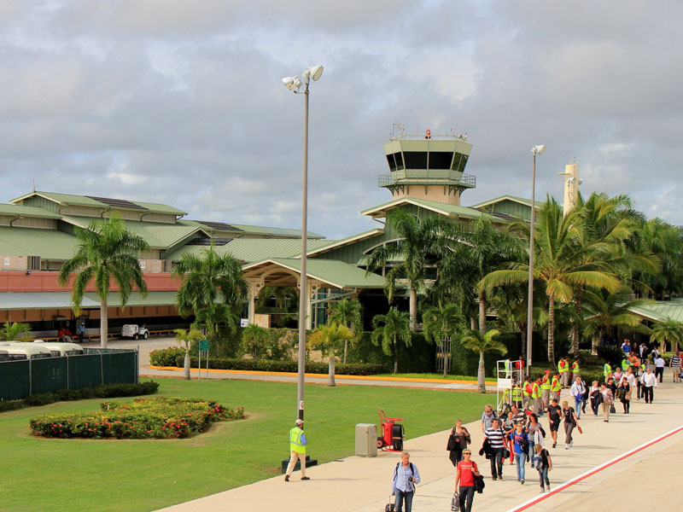
Население
Население страны составляет около 8,7 млн. человек. На 73% оно состоит из негров, мулатов и креолов, на 16% - из европейцев и на 11% - из африканцев.

Slide 9
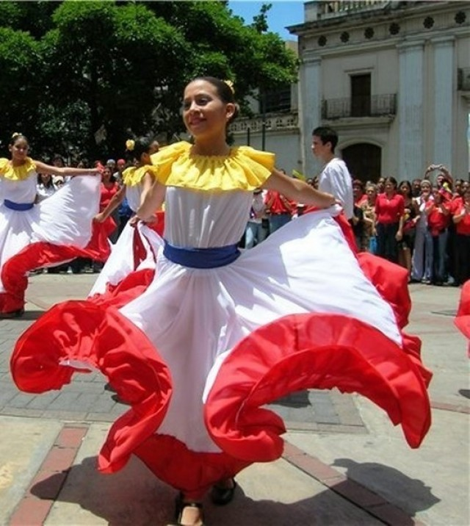
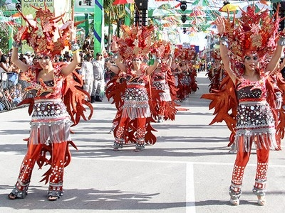
Население
Официальным языком является испанский. На границе с Гаити широко используется французский. В горных районах страны преобладает английский язык. Это связано с тем, что в эти районы когда-то из южных штатов Америки переехали бывшие рабы. В туристических районах страны большое распространение имеют английский, немецкий и итальянский языки.

Slide 10
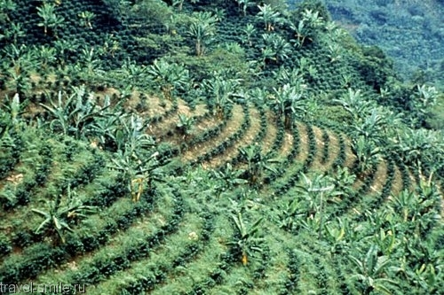
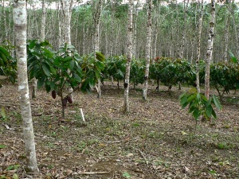
Экономика
Сельское хозяйство составляет основу экономики Доминиканской республики.
Основной его отраслью традиционно является выращивание сахарного тростника. Однако такая однобокость тормозила развитие сельского хозяйства и экономики страны в целом.
Из других культур очень важную роль играет выращивание бананов. Большая часть банановых плантаций принадлежат американской компании «Юнайтед Брэндс».

Slide 11
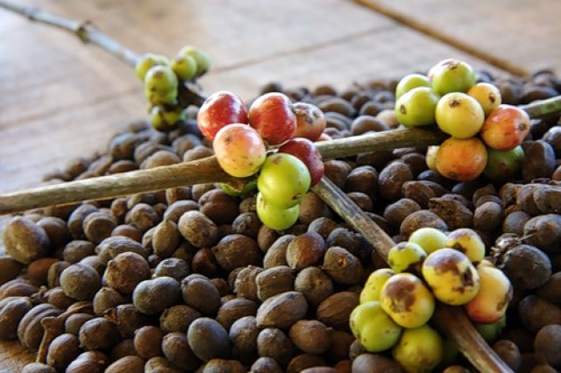
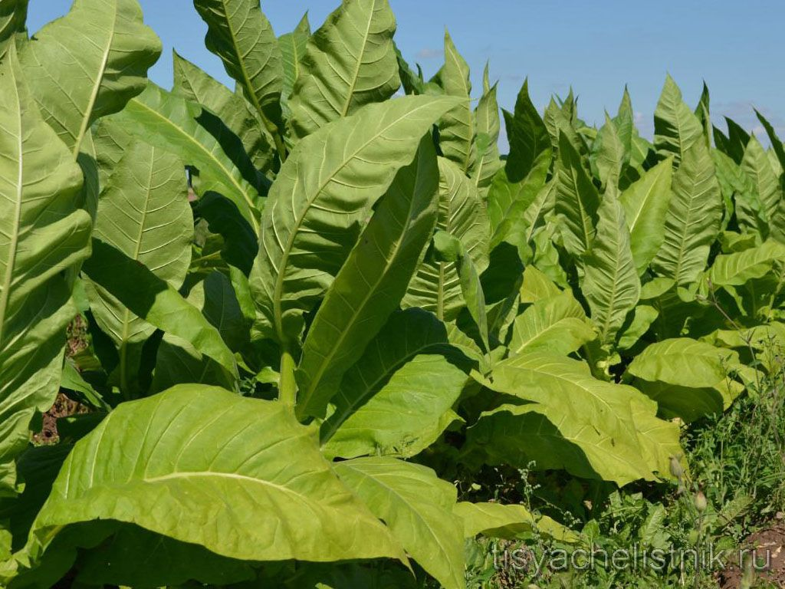
Экономика
Большое значение для экономики имеет и производство кофе. На севере страны выращивают какао. В настоящее время оно уже стало немаловажной статьей экспорта.
В городе Сантьяго и на юго-западе государства выращивается табак. Лучшие его сорта продают в другие страны.
Для внутреннего рынка страны выращиваются рис, бобы, сладкий картофель, юка, манго и разные виды овощей.

Slide 12
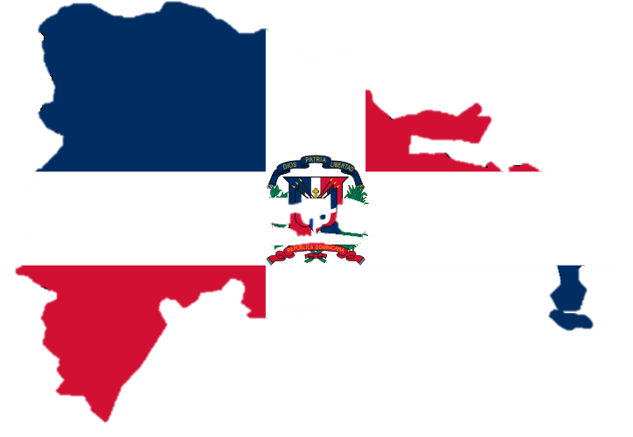
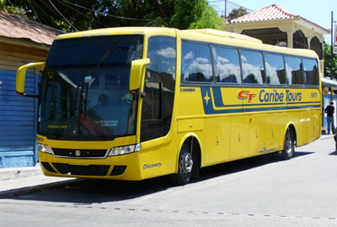
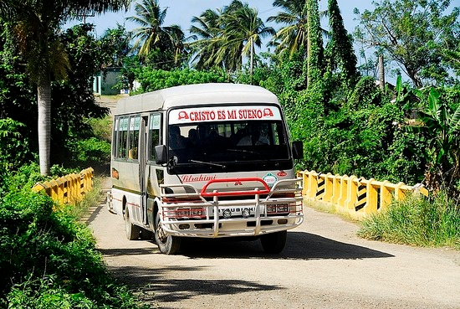
Транспорт
В городской черте Санто-Доминго действует маршрутный транспорт, находящийся в подчинении Офиса Городского Автобусного Транспорта (OMSA) и предоставляющий стабильный и надежный уровень услуг.

Slide 13


Чаевые
Чаевые не нужно давать служащим отеля, если они включены в стоимость.В ресторанах принято оставлять 10 % от стоимости заказа. Горничным или носильщикам можно дать 1-2 доллара.

Slide 14
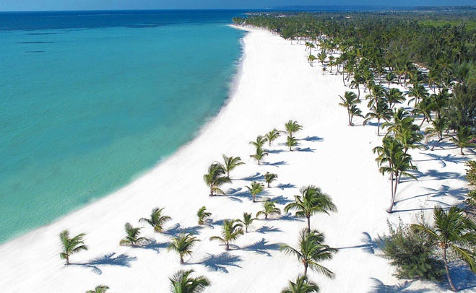
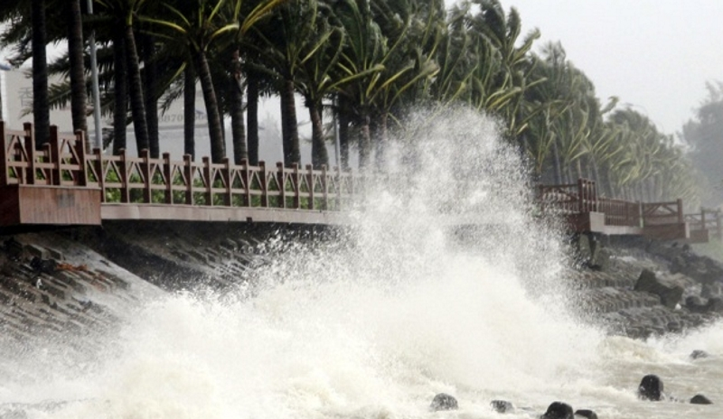
Климат
Страна имеет умеренный тропический климат. Среднегодовая температура воздуха составляет +25 - 30° С. Климат в Доминиканской республике очень влажный - от 65% до 80%. Осадков ежегодно выпадает от 1000 до 2000 мм.
Сезон дождей в Доминиканской республике длится с конца весны до начала осени. В это время часто идут короткие ливни. В июле-августе через территорию острова проходят тайфуны.

Slide 15
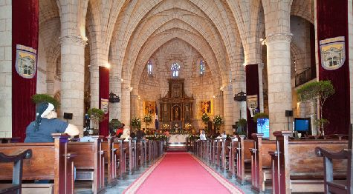
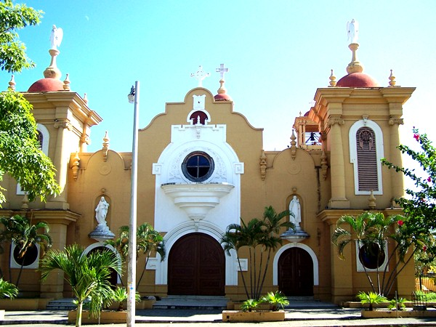
Религия
Основной религией в стране является католицизм. Его исповедуют около 95% населения.
Живут здесь также приверженцы протестантизма и иудаизма. Некоторые люди исповедуют и местные традиционные анимистические культы.

Slide 16
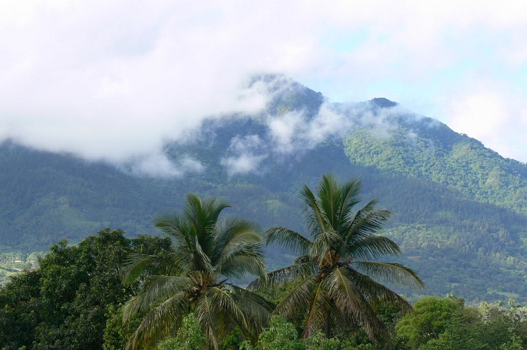
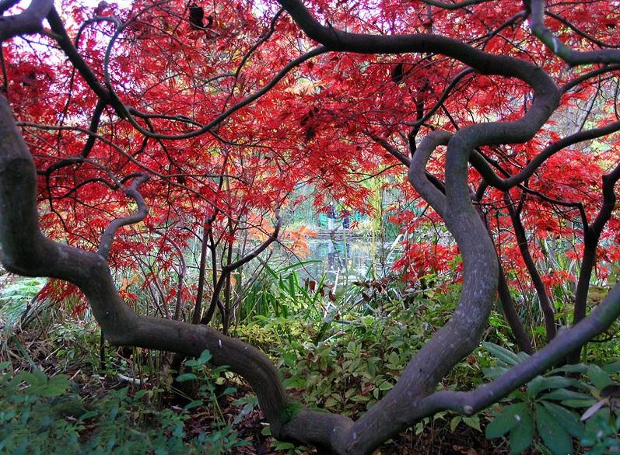
Растительный и животный мир
В горах очень влажно, здесь преобладают смешанные вечнозелёные тропические леса. В них встречаются редкие махагониевые и кампешевые деревья, а также красное дерево. На больших высотах в горах произрастают хвойные леса.
Вдоль рек и в долинах протянулись влажные саванны и леса, где сохранились остатки естественной растительности.

Slide 17
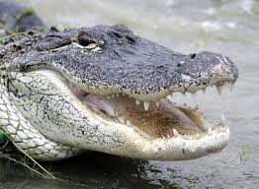
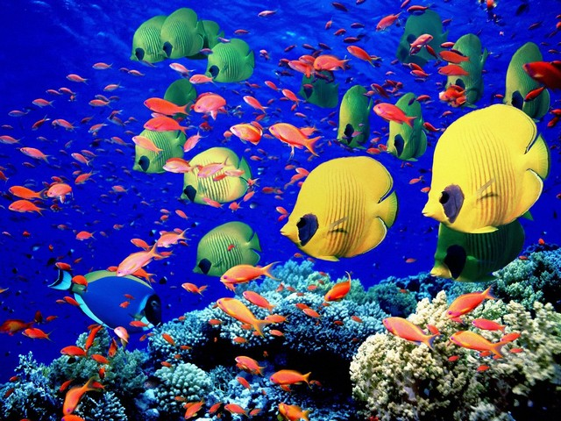
Растительный и животный мир
Животный мир страны не отличается большим разнообразием. Испанские завоеватели завезли сюда коз, которые уже стали дикими. В устье рек Яке-дель-Нотре и Яке-дель-Сур, а также в озере Энрикильо обитают аллигаторы. На территории республики обитает большое количество разнообразных видов птиц. На мелководьях, чаще всего среди рифов, встречаются рыбы и моллюски.

Slide 18
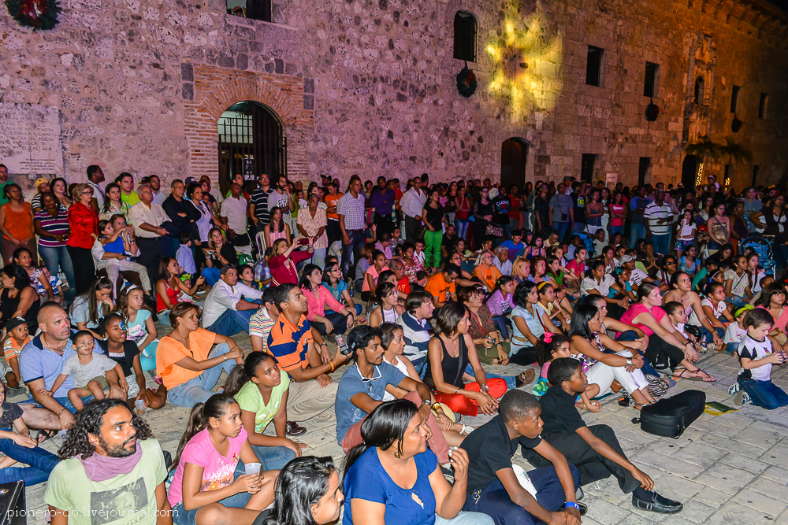
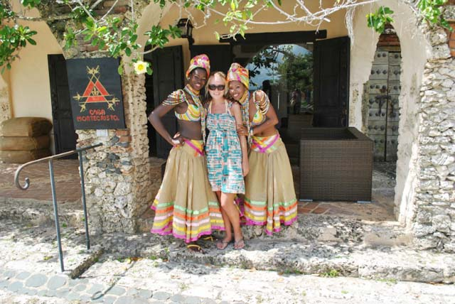
Национальные особенности
Прежде всего, туристов в Доминиканской республике может удивлять неспешность местных жителей. Темп жизни в стране отличается от привычного нам. Такая медлительность может раздражать, но лучше с ней свыкнуться.
Доминиканцы очень добродушны и приветливы. Иногда их бывает трудновато понять, т.к. они часто любят перемешивать в речи идиомы из разных языков

Slide 19
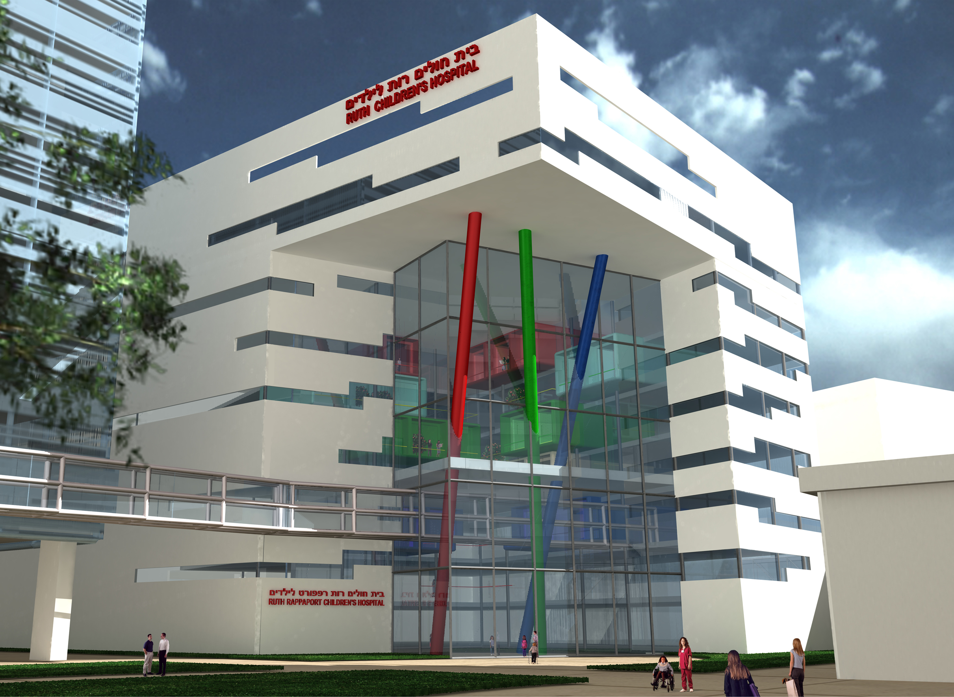

Здравоохранение
Для поездки в Доминиканскую республику никаких специальных прививок делать не нужно. Однако туристам рекомендуется вакцинация противжелтой лихорадки.
Не следует пить воду из-под крана. Фрукты нужно мыть только кипяченой водой. Нельзя использовать лед, изготовленный из сырой воды.
В стране имеется большое количество разнообразных медицинских заведений.

Slide 20
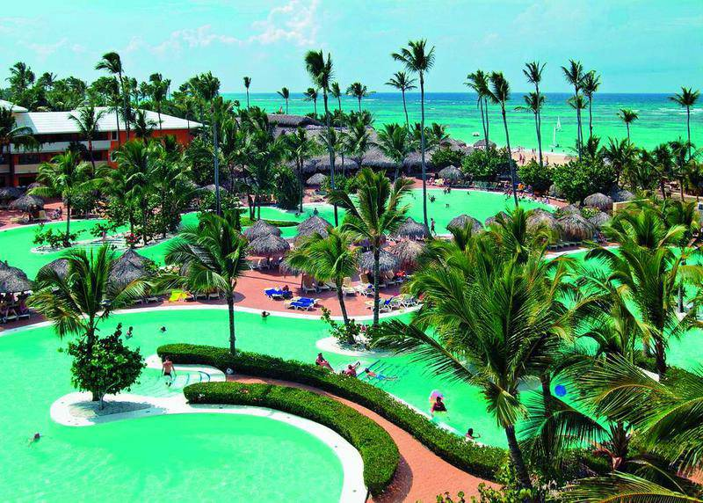

Slide 21
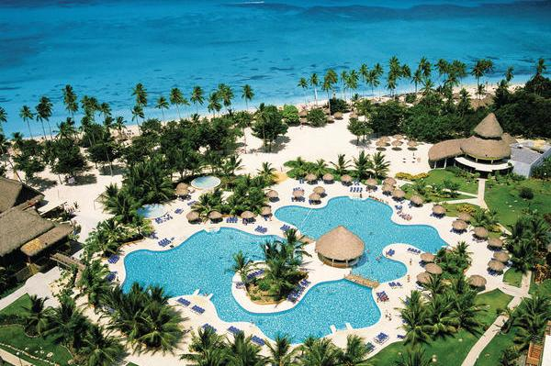

Slide 22
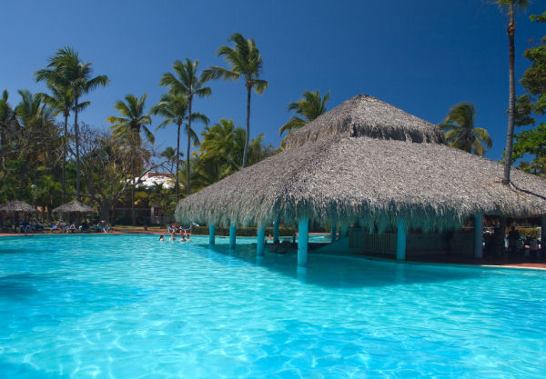

Slide 24
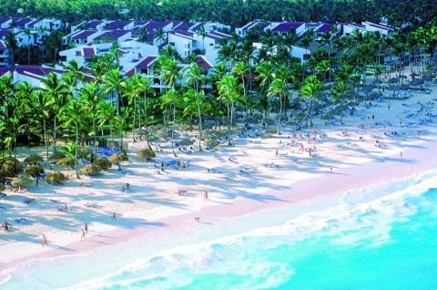

Slide 25
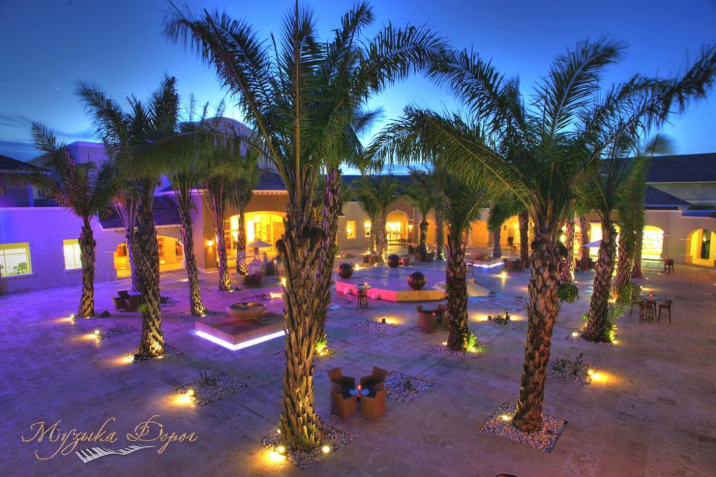

Slide 26
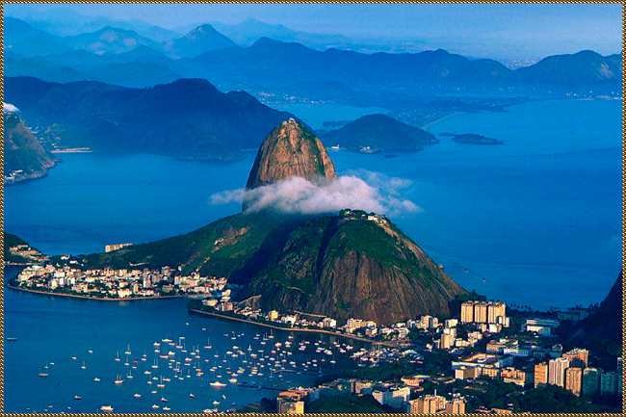

Slide 27
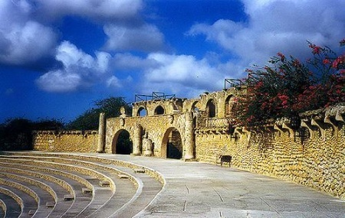

Slide 28
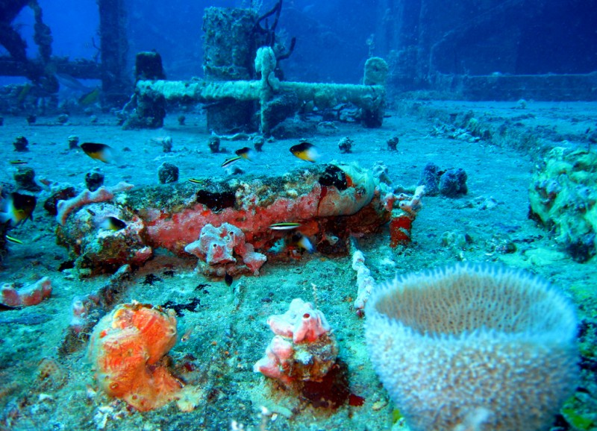

Slide 29
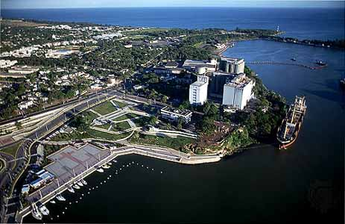

Slide 30
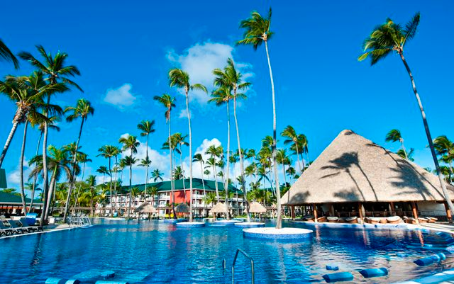

Slide 31
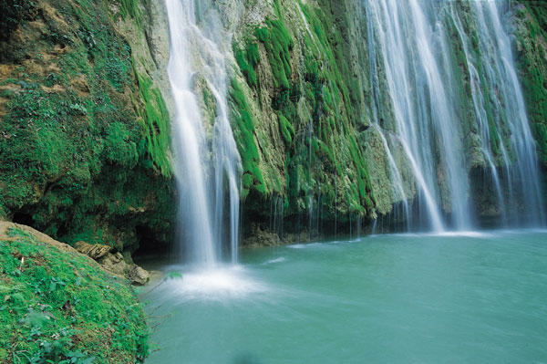

Slide 32
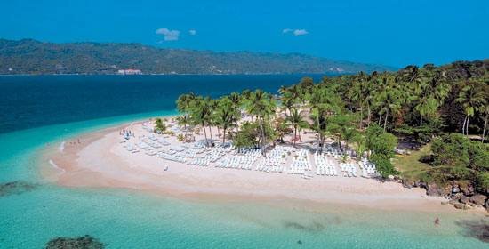

Slide 33



Slide 34










Презентацию
выполнили ученики 10-Б класса
КУО»СШ№129 ФМП»ДГС
Шаталов Вадим и
Пащенко Александр.

